Slide 1

网页设计与制作
实验三
2013.03.18

Slide 2
实验目的
熟练掌握表格、链接、图片标签的基础知识，并能够做到灵活运用

Slide 3
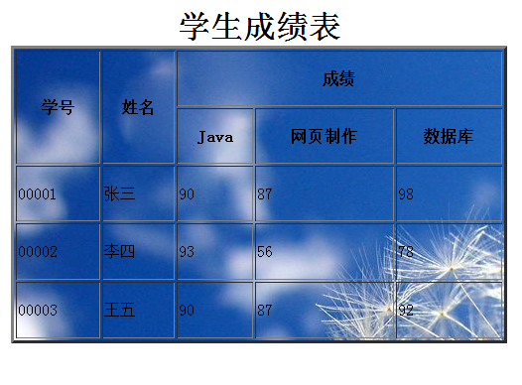
实验内容
一、新建一个网页文件，命名为EX3-1.HTML, 完成一个表格的设计。要求设置背景、边框、单元格等属性、运用水平对齐和垂直对齐使文字排列整齐，体现出相邻单元格在垂直方向和水平方向上的合并效果。在网页中打开效果如下图：

Slide 4
实验内容
重点
<caption>***</caption>对表格标题进行设置
使用<tr>、<th>、<td>标签的colspan和rowspan属性，可以分别制作跨多行和跨多列

Slide 5
实验内容
二、使用HTML文本格式标记，编写一个网页源文件“EX3-2.html”,完成一些链接的设计，主要包括分别使用绝对地址和相对地址访问本地文件、访问外部链接以及页内链接。
重点
<A href="目标路径">***</A>

Slide 6
实验内容
三、使用HTML文档的列表和表格，编写一个网页源文件”EX3-3.html”,掌握在网页设计中图像的作用，主要包括：图像可设置为网页的背景、用图片作为超链接、在图片上定义热区等。
重点
img、map等标签的使用

Slide 7
实验内容
四、继续第二周电子简历的作业，可以把简历表格中适当插入一些表格、链接、图片，给简历设计配色方案（可从边框、文字、背景等地方着手），文字字体、对齐等设置。

